Slide 1
ТЕМА ПРОЕКТА
«Поэты 20 века о России»
Выполнил
Харитонов Матвей, учащийся 7 класса А
МБОУ гимназия № 44 им. Деева В.Н.,
Заволжский район г. Ульяновска
Руководитель
Варламова Светлана Леонтьевна,
учитель русского языка и литературы
ХАРИТОНОВ МАТВЕЙ, 7 А КЛАСС, МБОУ ГИМНАЗИЯ № 44 Г. УЛЬЯНОВСКА

Slide 2
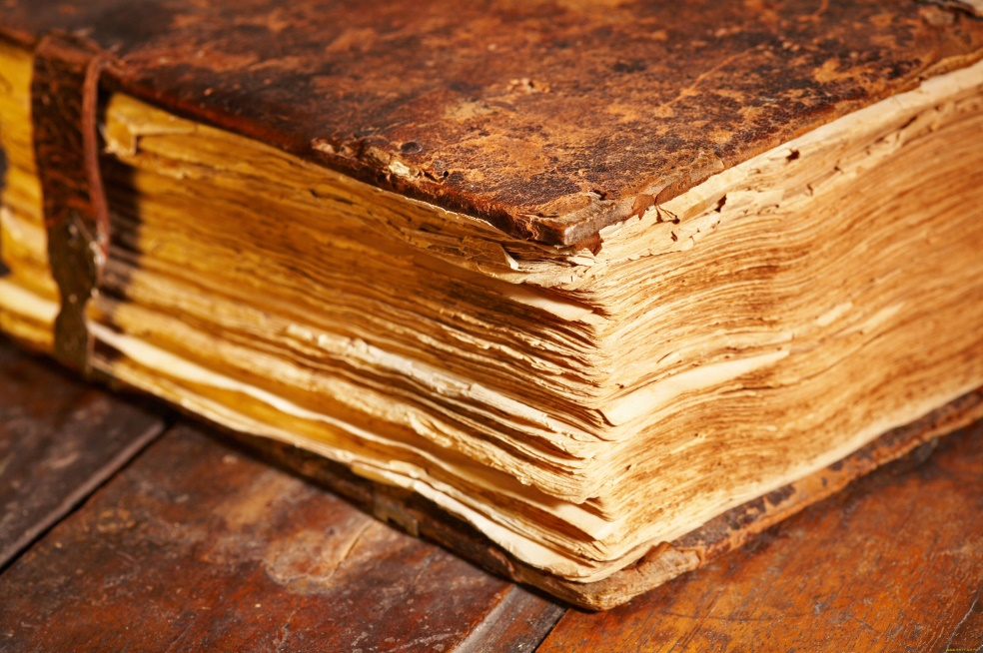


ВВЕДЕНИЕ
РАБОТА НАД НАД ПРОЕКТОМ
ПРОДУКТ (ПОЭТЫ 20 ВЕКА О РОССИИ)
РЕЗУЛЬТАТЫ. ВЫВОДЫ
БИБЛИОГРАФИЧЕСКИЙ СПИСОК
ХАРИТОНОВ МАТВЕЙ, 7 А КЛАСС, МБОУ ГИМНАЗИЯ № 44 Г. УЛЬЯНОВСКА

Slide 3

ВВЕДЕНИЕ. ЦЕЛИ
- получить возможность развить свой интеллект в самостоятельной творческой деятельности и навыки создания проектов
Быть человеком — это чувствовать свою ответственность. Чувствовать стыд перед нищетой, которая, казалось бы, и не зависит от тебя.
Гордиться каждой победой, одержанной товарищами. Сознавать, что, кладя свой кирпич, и ты помогаешь строить мир.
Сент-Экзюпери А.
- учиться реализовывать свои способности и интересы в научно- исследовательской работе
ХАРИТОНОВ МАТВЕЙ, 7 А КЛАСС, МБОУ ГИМНАЗИЯ № 44 Г. УЛЬЯНОВСКА

Slide 4
ВВЕДЕНИЕ. ЗАДАЧИ
Родина у всех своя. И если человек по-настоящему ее любит, то он готов на все ради нее
Изучить стихотворения русских поэтов о Родине
Изучить стихотворения поэтов-фронтовиков о войне
- Создать презентацию о….
Гипотеза
- Развивать умение:
определять гипотезу, цель,
принимать ответственное решение,
работать с исследовательским материалом
осуществлять оценку своей деятельности и ее результатов
презентовать свой продукт перед аудиторией
- Опровергнуть или подтвердить выдвинутую гипотезу
ХАРИТОНОВ МАТВЕЙ, 7 А КЛАСС, МБОУ ГИМНАЗИЯ № 44 Г. УЛЬЯНОВСКА

Slide 5
РАБОТА НАД ПРОЕКТОМ. ЭТАПЫ
1
Актуализация проблемы проекта
Как можно познать себя? Только путем действия, но никогда - путем созерцания.
Попробуй исполнять свой долг, и тотчас познаешь себя.
Иоганн Вольфганг Гёте
2
Инициирующий. Разработка проекта
3
Исследование проблемы и реализация проекта
4
Подведение итогов. Прагматический этап
ХАРИТОНОВ МАТВЕЙ, 7А КЛАСС, МБОУ ГИМНАЗИЯ № 44 Г. УЛЬЯНОВСКА

Slide 6
РАБОТА НАД ПРОЕКТОМ. ПЛАН РАБОТЫ
№ | Содержание работы | Сроки реализации | Помощники
1 | Работа с учебником Литературы | До 17. 04. 21 | Мама, науч.рук
2 | Работа с поиском дополнительного материала в интернете, библиотеке | До 17. 04. 21 | мама
3 | Анализ и систематизация материала | До 19. 04. 21 | науч.рук
4 | Структурирование материала | До 21. 04. 21 | науч.рук
5 | Оформление результатов | До 21. 04. 21 | науч.рук
6 | Создание презентации к выступлению | До 22. 04. 21 | науч.рук
7 | Защита проекта на уроке | 23. 04. 21
ХАРИТОНОВ МАТВЕЙ, 7 А КЛАСС, МБОУ ГИМНАЗИЯ № 44 Г. УЛЬЯНОВСКА

Slide 7
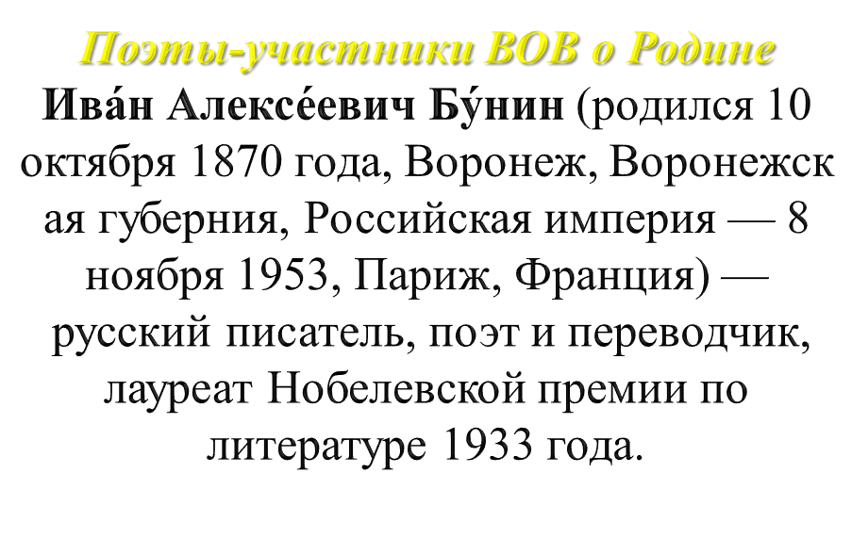
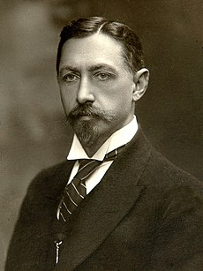
ХАРИТОНОВ МАТВЕЙ, 7 А КЛАСС, МБОУ ГИМНАЗИЯ № 44 Г. УЛЬЯНОВСКА

Slide 8
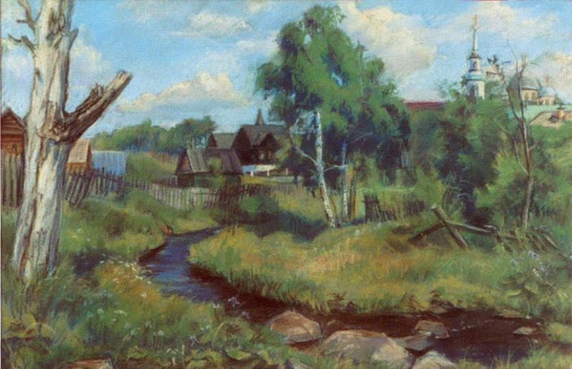
«РОДИНЕ»
ОНИ ГЛУМЯТСЯ НАД ТОБОЮ,
ОНИ, О РОДИНА, КОРЯТ
ТЕБЯ ТВОЕЮ ПРОСТОТОЮ,
УБОГИМ ВИДОМ ЧЕРНЫХ ХАТ…
ТАК СЫН, СПОКОЙНЫЙ И НАХАЛЬНЫЙ,
СТЫДИТСЯ МАТЕРИ СВОЕЙ —
УСТАЛОЙ, РОБКОЙ И ПЕЧАЛЬНОЙ
СРЕДЬ ГОРОДСКИХ ЕГО ДРУЗЕЙ,
ГЛЯДИТ С УЛЫБКОЙ СОСТРАДАНЬЯ
НА ТУ, КТО СОТНИ ВЕРСТ БРЕЛА
И ДЛЯ НЕГО, КО ДНЮ СВИДАНЬЯ,
ПОСЛЕДНИЙ ГРОШИК БЕРЕГЛА
ХАРИТОНОВ МАТВЕЙ, 7 А КЛАСС, МБОУ ГИМНАЗИЯ № 44 Г. УЛЬЯНОВСКА

Slide 9
История создания – Стихотворение написано в 1896 году, в тяжёлый жизненный период писателя, который переживал финансовую неустроенность и разрыв с возлюбленной.
Тема стихотворения – Любовь к родине. Относится данное стихотворение к гражданской лирике.
Композиция – Стихотворение условно делится на две части. В первой части – укор автора тем гражданам, которые обвиняют Родину в убожестве. Вторая часть – развёрнутое сравнение.
Жанр – – Лирическое стихотворение.
Стихотворный размер – Четырёхстопный ямб с перекрестной рифмой.
Метафоры – «глядит с улыбкой состраданья».
Эпитеты – «убогий вид», «чёрные хаты», «спокойный и нахальный».
Сравнения – «родина сравнивается с женщиной-матерью, услталой робкой и печальной…»
Олицетворения – «корят тебя твоею простотою».
ХАРИТОНОВ МАТВЕЙ, 7 А КЛАСС, МБОУ ГИМНАЗИЯ № 44 Г. УЛЬЯНОВСКА

Slide 10
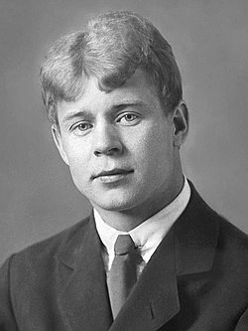
СЕРГЕ́Й АЛЕКСА́НДРОВИЧ ЕСЕ́НИН ( РОДИЛСЯ 21 СЕНТЯБРЯ 1895 КОНСТАНТИНОВО, КУЗЬМИНСКАЯ ВОЛОСТЬ, РЯЗАНСКИЙ УЕЗД, РЯЗАНСКАЯ ГУБЕРНИЯ, РОССИЙСКАЯ ИМПЕРИЯ — 28 ДЕКАБРЯ 1925, ЛЕНИНГРАД, СССР) — РУССКИЙ ПОЭТ, ПРЕДСТАВИТЕЛЬ НОВОКРЕСТЬЯНСКОЙ ПОЭЗИИ И ЛИРИКИ, А В БОЛЕЕ ПОЗДНЕМ ПЕРИОДЕ ТВОРЧЕСТВА — ИМАЖИНИЗМА .
ХАРИТОНОВ МАТВЕЙ, 7 А КЛАСС, МБОУ ГИМНАЗИЯ № 44 Г. УЛЬЯНОВСКА

Slide 11
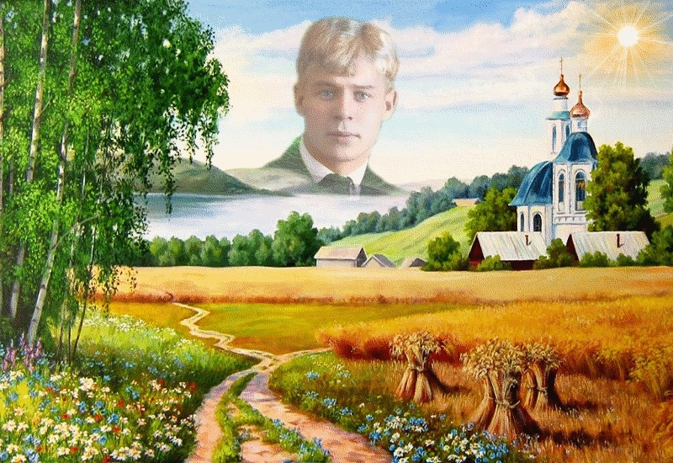
«ГОЙ ТЫ, РУСЬ МОЯ РОДНАЯ.»
ГОЙ ТЫ, РУСЬ, МОЯ РОДНАЯ,
ХАТЫ — В РИЗАХ ОБРАЗА…
НЕ ВИДАТЬ КОНЦА И КРАЯ —
ТОЛЬКО СИНЬ СОСЕТ ГЛАЗА.
КАК ЗАХОЖИЙ БОГОМОЛЕЦ,
Я СМОТРЮ ТВОИ ПОЛЯ.
А У НИЗЕНЬКИХ ОКОЛИЦ
ЗВОНКО ЧАХНУТ ТОПОЛЯ.
ПАХНЕТ ЯБЛОКОМ И МЕДОМ
ПО ЦЕРКВАМ ТВОЙ КРОТКИЙ СПАС.
И ГУДИТ ЗА КОРОГОДОМ
НА ЛУГАХ ВЕСЕЛЫЙ ПЛЯС.
ПОБЕГУ ПО МЯТОЙ СТЕЖКЕ
НА ПРИВОЛЬ ЗЕЛЕНЫХ ЛЕХ,
МНЕ НАВСТРЕЧУ, КАК СЕРЕЖКИ,
ПРОЗВЕНИТ ДЕВИЧИЙ СМЕХ.
ЕСЛИ КРИКНЕТ РАТЬ СВЯТАЯ:
«КИНЬ ТЫ РУСЬ, ЖИВИ В РАЮ!»
Я СКАЖУ: «НЕ НАДО РАЯ,
ДАЙТЕ РОДИНУ МОЮ».
ХАРИТОНОВ МАТВЕЙ, 7 А КЛАСС, МБОУ ГИМНАЗИЯ № 44 Г. УЛЬЯНОВСКА

Slide 12
ИСТОРИЯ СОЗДАНИЯ – СТИХОТВОРЕНИЕ НАПИСАНО В 1914 ГОДУ, А ОПУБЛИКОВАНО В 1916 Г. В СБОРНИКЕ «РАДУНИЦА».
ТЕМА СТИХОТВОРЕНИЯ – РУССКИЕ ПРОСТОРЫ, ИСКРЕННЯЯ ЛЮБОВЬ К РОДИНЕ.
КОМПОЗИЦИЯ – АНАЛИЗИРУЕМОЕ СТИХОТВОРЕНИЕ – ЭТО МОНОЛОГ ЛИРИЧЕСКОГО ГЕРОЯ, В КОТОРОМ ГАРМОНИЧНО СПЛЕТАЮТСЯ ОПИСАНИЯ НАРОДНОГО БЫТА И НЕОБЪЯТНЫХ ПРЕКРАСНЫХ ПРОСТОРОВ. ОН СОСТОИТ ИЗ ПЯТИ КАТРЕНОВ, КАЖДЫЙ ИЗ КОТОРЫХ ПРОДОЛЖАЕТ ПРЕДЫДУЩИЙ ПО СМЫСЛУ.
МЕТАФОРЫ – «СИНЬ СОСЕТ ГЛАЗА», «ЗВОНКО ЧАХНУТ ТОПОЛЯ», «ПРОЗВЕНИТ ДЕВИЧИЙ СМЕХ».
ЭПИТЕТЫ – «РУСЬ РОДНАЯ», «НИЗЕНЬКИЕ ОКОЛИЦЫ», «КРОТКИЙ СПАС», «ВЕСЁЛЫЙ ПЛЯС».
СРАВНЕНИЯ – «КАК ЗАХОЖИЙ БОГОМОЛЕЦ, Я СМОТРЮ ТВОИ ПОЛЯ», «… КАК СЕРЁЖКИ, ПРОЗВЕНИТ ДЕВИЧИЙ СМЕХ».
ХАРИТОНОВ МАТВЕЙ, 7 А КЛАСС, МБОУ ГИМНАЗИЯ № 44 Г. УЛЬЯНОВСКА

Slide 13
Тест:
Как звали поэта написавшего «Родине»? (назовите фамилию и имя)
Как звали поэта написавшего «Гой ты, Русь моя родная.» (назовите фамилию и имя)
Когда родился Ива́н Алексе́евич Бу́нин?
Когда родился Серге́й Алекса́ндрович Есе́нин?
Какая тема моего проекта?
ХАРИТОНОВ МАТВЕЙ, 7 А КЛАСС, МБОУ ГИМНАЗИЯ № 44 Г. УЛЬЯНОВСКА

Slide 14
Ответы:
1: Иван Бунин
2: Сергей Есенин
3: 10 октября 1870 года
4: Родился 21 сентября 1895
5: «Поэты 20 века о России»
ХАРИТОНОВ МАТВЕЙ, 7 А КЛАСС, МБОУ ГИМНАЗИЯ № 44 Г. УЛЬЯНОВСКА

Slide 15
ЗАКЛЮЧЕНИЕ. ВЫВОДЫ
Гипотеза верна
Ни в чем я не нахожу такого счастья, как в душе, хранящей
память о моих близких. Человек сотворен, чтобы искать
порядок, чтобы внести ясность в свой малый промежуток времени,
чтобы грядущее строить на прошедшем, — иначе зачем человеку память,
зачем воспоминания?
Народная мудрость
По результатам проекта я хочу развить навыки работы с проектом, чтобы сделать больше проектов
Я расскажу о поэтах 20 века о России своим одноклассникам и выступлю на сцене
ХАРИТОНОВ МАТВЕЙ, 7 А КЛАСС, МБОУ ГИМНАЗИЯ № 44 Г. УЛЬЯНОВСКА

Slide 16
БИБЛИОГРАФИЧЕСКИЙ СПИСОК
Литература: учебник для 7 класса общеобразовательных организаций в 2 ч. Ч. 1 / авт.-сост. Г.С. Меркин. – 5-е изд. – М.: ООО «Русское слово – учебник», 2017. – 432 с.: ил – (Инновационная школа).
Всемирная паутина (интернет)
Сайты…….
ХАРИТОНОВ МАТВЕЙ, 7 А КЛАСС, МБОУ ГИМНАЗИЯ № 44 Г. УЛЬЯНОВСКА

Slide 17
Спасибо за внимание

